Slide 1
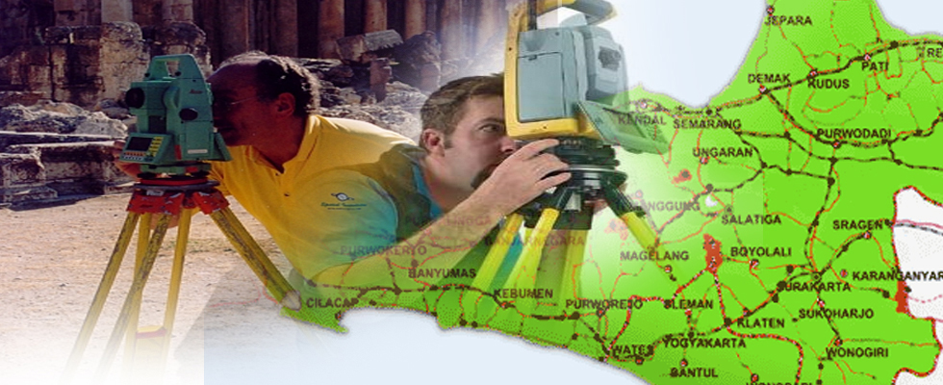
PETA DIGITAL
Hurien Helmi, S.T., M.Sc.
Modified from Ign. Adi Prabowo, S.T., M.Si.
MATERI KKN STTNAS semester Genap 2018/2019

Slide 2
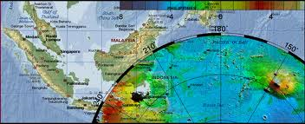
PETA
gambaran dari seluruh/sebagian permukaan bumi/unsur-unsur yg berkaitan dng permukaan bumi, dipilih & diperkecil dalam bidang datar (skala)

Slide 3
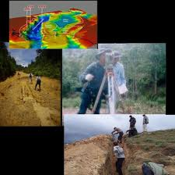
Manfaat peta
Menunjukkan lokasi di permukaan bumi
Menggambarkan luas dan bentuk berbagai fenomena
Menentukan arah & jarak
Menunjukkan ketinggian & kemiringan lereng

Slide 4
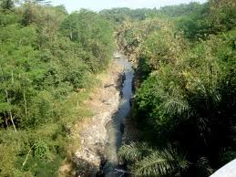
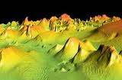
Manfaat peta (2)
Menyajikan persebaran sifat alami & non alami
Melukiskan luas & pola
Memungkinkan pengambilan kesimpulan
Memperlihatkan gerak perubahan & prediksi

Slide 5
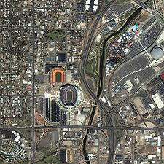
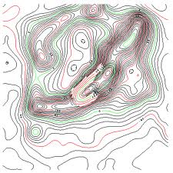
Macam Peta
Berdasarkan jenis
Peta Foto :
peta yg dihasilkan dari mozaik foto udara (ortofoto)
Peta Garis :
peta yg menyajikan detail alam & buatan manusia (titik, garis, luasan)

Slide 6
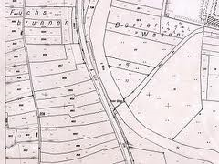
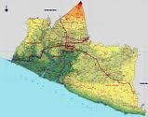
Berdasarkan Skala
Peta Kadaster
(1:100 – 1:5.000)
menggambarkan peta-peta tanah & peta sertifikat tanah (DEPDAGRI)
Peta Skala Besar (1:5.000 – 1:250.000)
menggambarkan wilayah yg relatif sempit.
misal : peta Prop. DIY

Slide 7
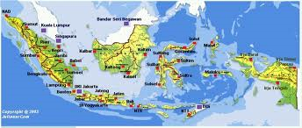
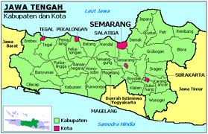
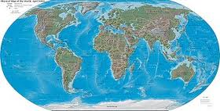
Peta Skala Kecil
(1:500.000 – 1:1.000.000)
Menggambarkan daerah yg cukup luas (negara)
misal : Peta Republik Indonesia
Peta Skala Sedang (1:250.000 – 1:500.000)
Menggambarkan daerah yg agak luas
misal : Peta regional Jateng
Peta Skala Geografis
(< 1:1.000.000)
Menggambarkan kelompok negara, benua, dunia

Slide 8
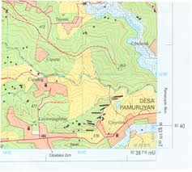
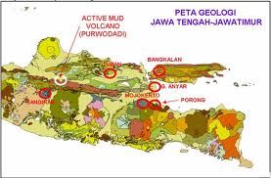
Berdasarkan informasi
Peta Umum (Ikhtisar)
menggambarkan segala sesuatu yg ada dalam suatu daerah
Peta Khusus (Tematik)
menggambarkan kenampakan tertentu di permukaan bumi
misal : peta kepadatan penduduk, peta geologi, peta irigasi

Slide 9
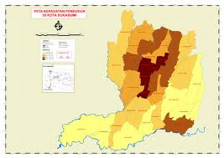
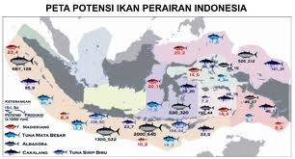
Peta tematik biasanya dilengkapi data-data :
Luas wilayah
Lokasi & batas administrasi
Letak, jarak, arah suatu tempat
Persebaran SDA
Persebaran SOSBUDEK
Kenampakan fisik/data spesifik lain

Slide 10
Skala Peta
Perbandingan jarak peta dng jarak sebenarnya di lapangan
Macam skala peta :
1. Skala numerikal (numerical scale)
sering ditulis sebagai pecahan
Contoh : 1: 10.000

Slide 11

2. Skala verbal (verbal scale)
Contoh : inch so mile
(1 inchi pada peta menunjukkan 1 mile di lapangan)
3. Skala grafis (graphic scale)
Ditunjukkan oleh garis lurus yg dibagi menjadi unit-unit yg sama panjang, di mana tiap unit menunjukkan panjang yg sama di lapangan

Slide 12
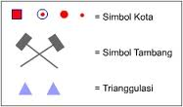
Simbol pemetaan
Simbol Titik :
Menggambarkan penyebaran berbagai fenomena di permukaan bumi

Slide 13
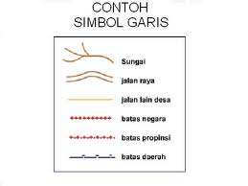
Simbol Garis :
Menggambarkan karakter fenomena yg bersifat kualitatif
misal : jalan, sungai, batas administratif

Slide 14
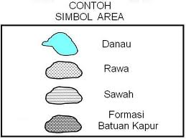
Simbol Area :
Mewakili suatu area dengan simbol yg mencakup luasan tertentu
misal : daerah rawa, hutan, permukiman

Slide 15

PETA DIGITAL
Proses dimana suatu kumpulan data dikompilasi dan diformat menjadi gambar digital.
Fungsi
Menghasilkan peta yang memberikan representasi akurat dari daerah tertentu dan tempat menarik lainnya.
Jenis Peta Digital
Raster
Vektor
Notes:
Saat ini

Slide 16
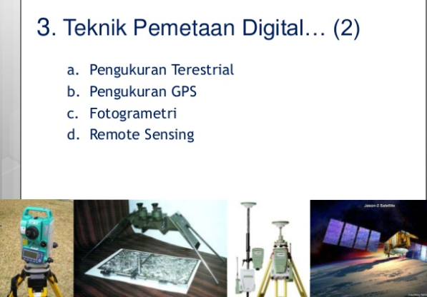

Slide 17
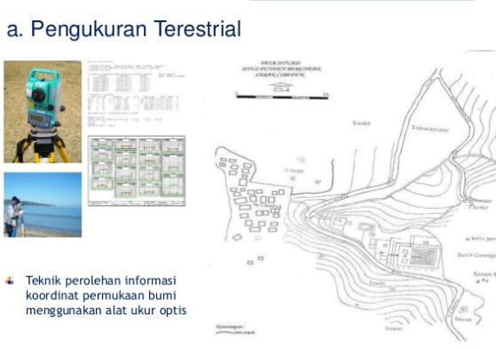

Slide 18
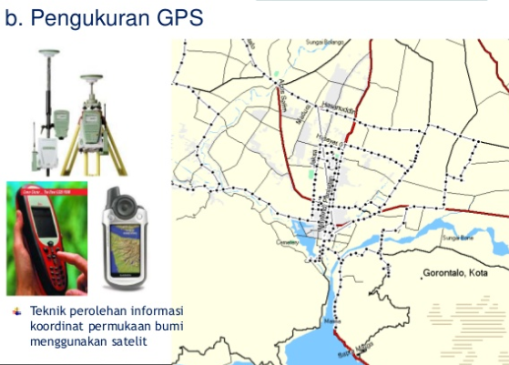

Slide 19
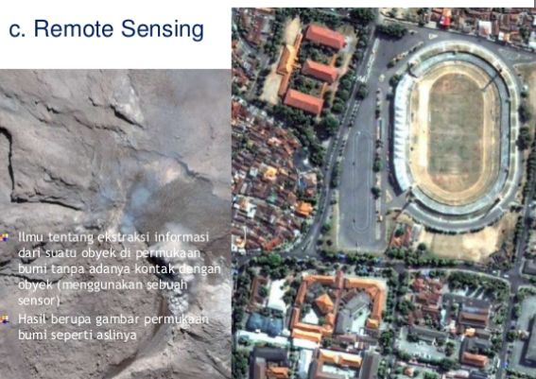

Slide 20
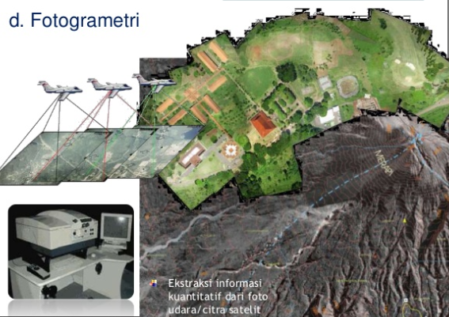

Slide 21
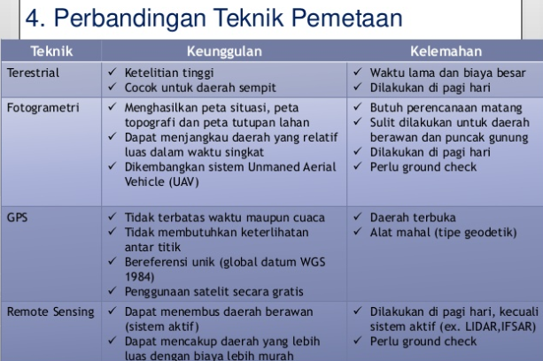

Slide 22
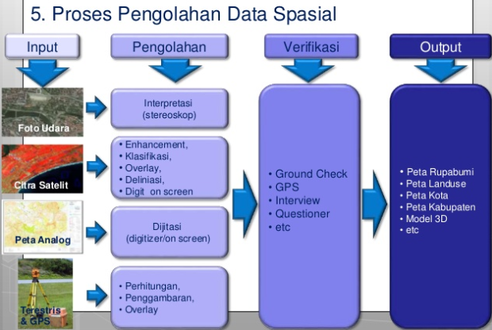

Slide 23
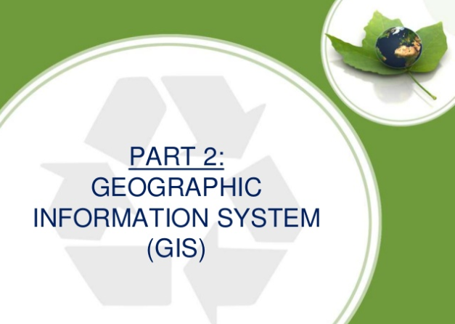

Slide 24
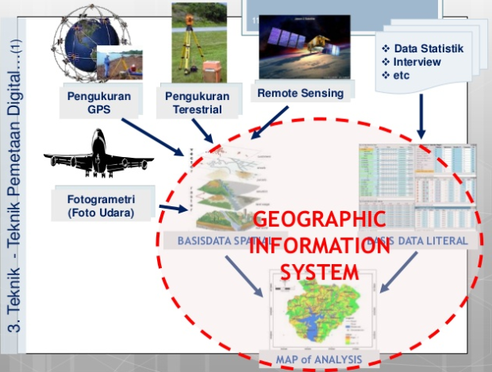

Slide 25
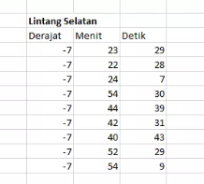
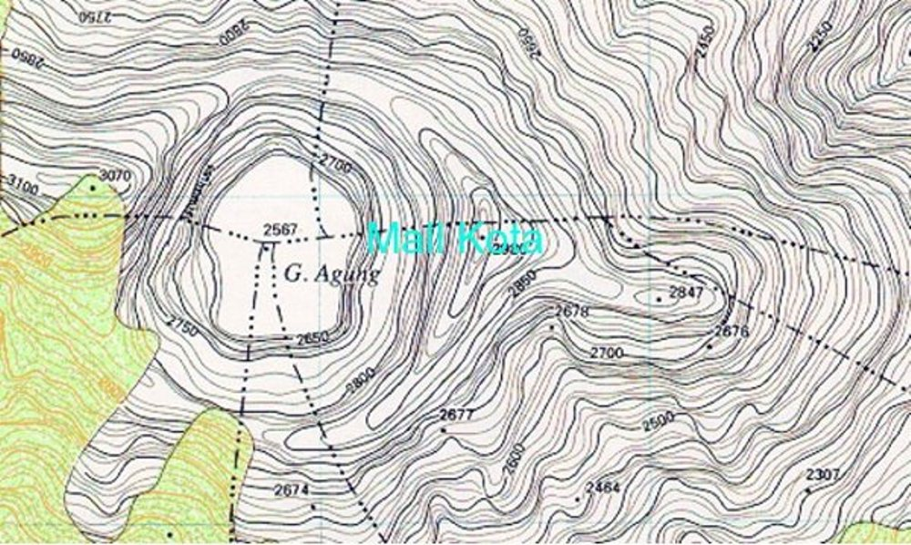


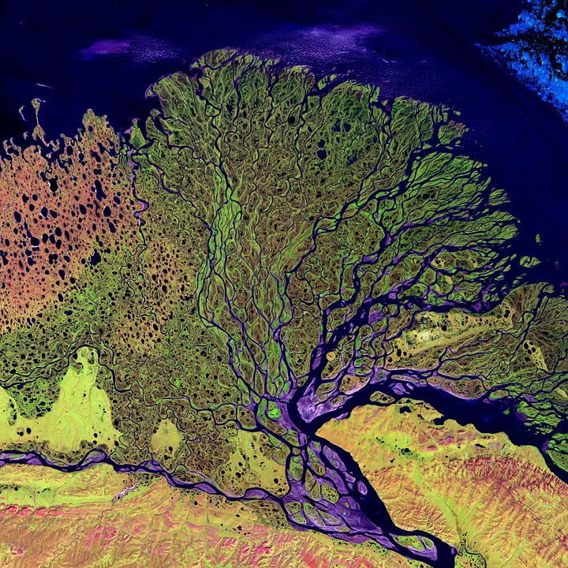
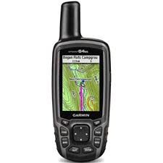
INPUT DATA DALAM ARCGIS
Sumber input data
  Citra satellite/foto udara
  Pengukuran Lapangan (GPS)
  Peta (tematik, topografi, dll)
  Data koordinat
  Data online

Slide 26
MENCARI/MEMASUKKAN KOORDINAT
Buka Google Maps
Pada kotak pencarian di bagian atas, ketik koordinat Anda.
  Berikut ini contoh format yang berfungsi: Derajat, menit, dan detik (DMS): 41°24'12.2"U 2°10'26.5"T
  Derajat dan menit desimal (DMM): 41 24.2028, 2 10.4418
  Derajat desimal (DD): 41.40338, 2.17403
Pin akan muncul pada koordinat Anda

Slide 27
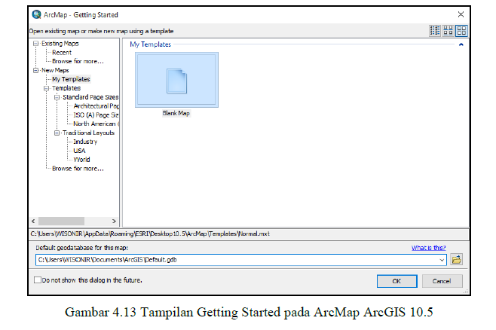
Membuat fitur baru
Klik Windows > Catalog

Slide 28
Georeferensi data raster
Data raster tidak mempunyai referensi spasial
Klik pada Add Control Point
Klik pada pin dalam peta Google Maps
Klik kanan, input X dan Y (koordinat)
Klik OK untuk konfirmasi
Lakukan langkah tsb di atas untuk pin koordinat yang sudah diketahui

Slide 29
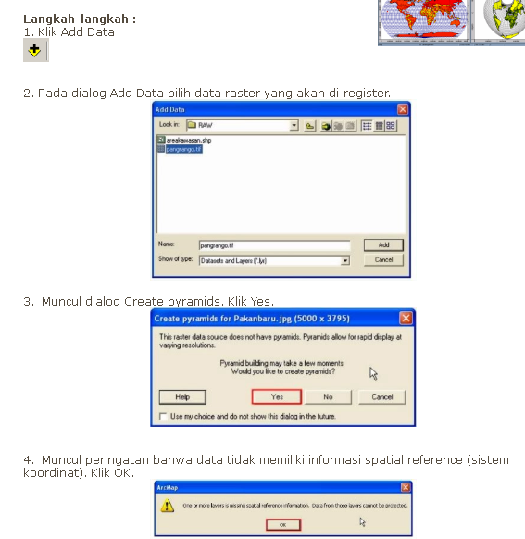
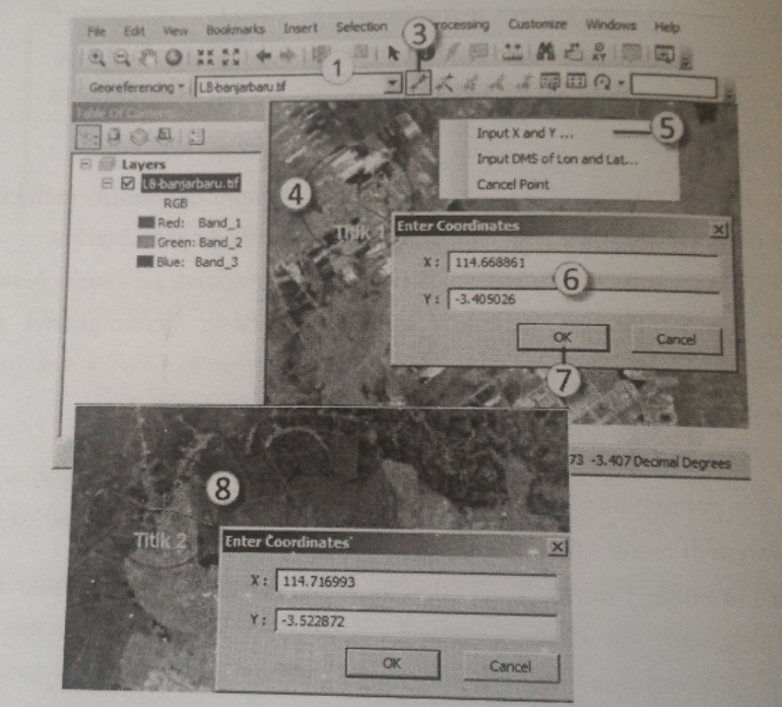
Georeferensi data raster (lanjut)
Setelah titik kontrol dimasukkan, lakukan georeferensi
Klik Georeferencing>Update Georeferencing

Slide 30
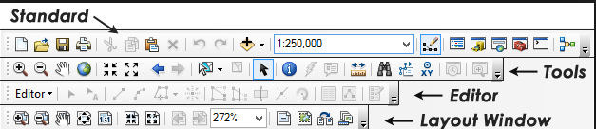
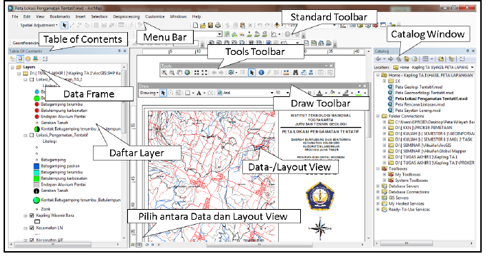
Layout view

Slide 31
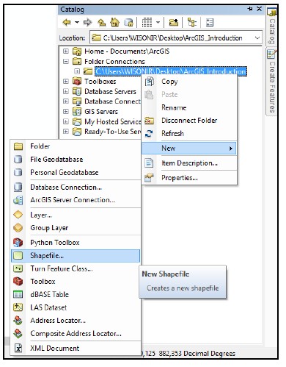
Membuat fitur baru (lanjut)
Tentukan folder tempat akan dibuat fitur
Klik kanan pada folder tsb
Pilih New
Pilih Shapefile

Slide 32
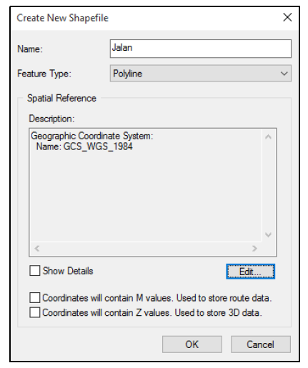
Membuat fitur baru (lanjut)
Tentukan nama file
Pilih tipe fitur (point, polyline, polygon)
Edit referensi spasial (mis. UTM)
Klik OK

Slide 33
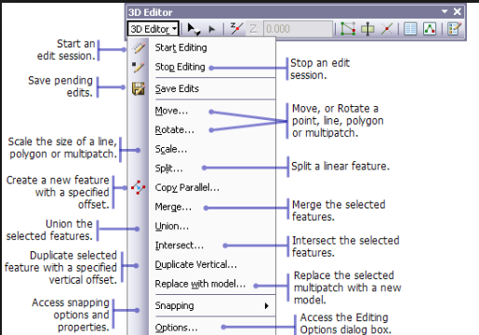
Editing

Slide 34
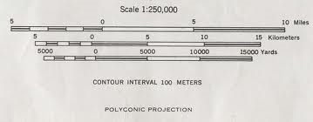
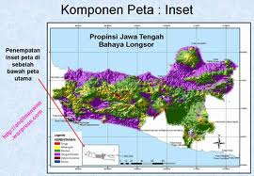
Unsur Kelengkapan Peta
Judul Peta
Garis Astronomis
Inset
Garis Tepi Peta
Skala Peta
Sumber Peta
Tahun Pembuatan

Slide 35
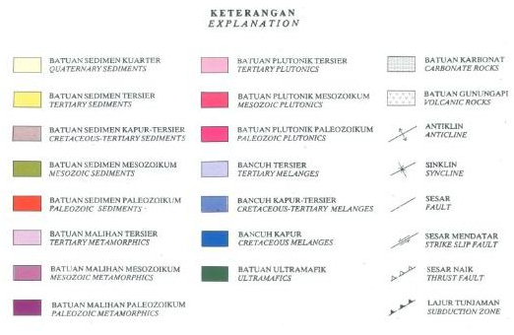

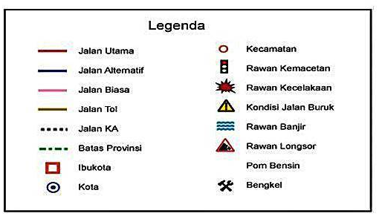
Mata Angin
Simbol Peta
Warna Peta
Legenda
Lettering
Jenis Huruf Lettering
Proyeksi Peta

Slide 36
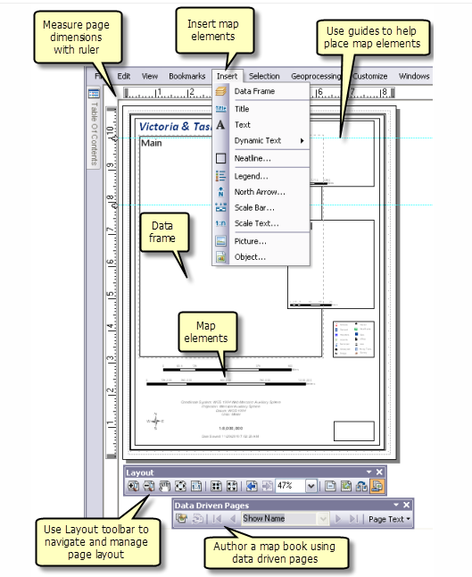
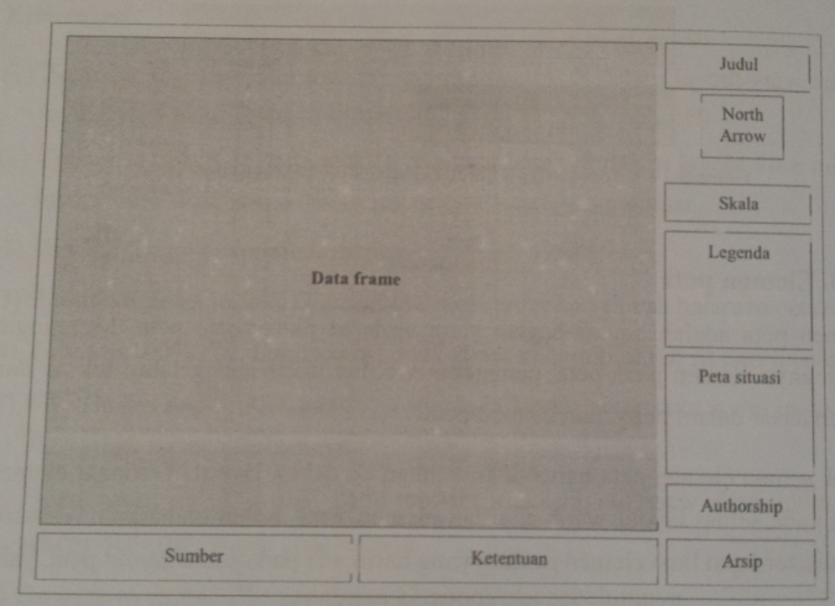
Layout peta

Slide 37
Terima kasih

